Slide 1


PHÒNG GIÁO DỤC VÀ ĐÀO TẠO QUẬN LONG BIÊN TRƯỜNG MẦM NON HOA SỮA Năm học : 2024-2025
GIÁO ÁN PHÁT TRIỂN NGÔN NGỮ
Đề tài: Thơ : Bác Hồ của em
Lứa tuổi : Mẫu giáo bé c3

Slide 2

I . Ổn định : Cô và trẻ cùng VĐTN : Trời nắng trời mưa

Slide 3

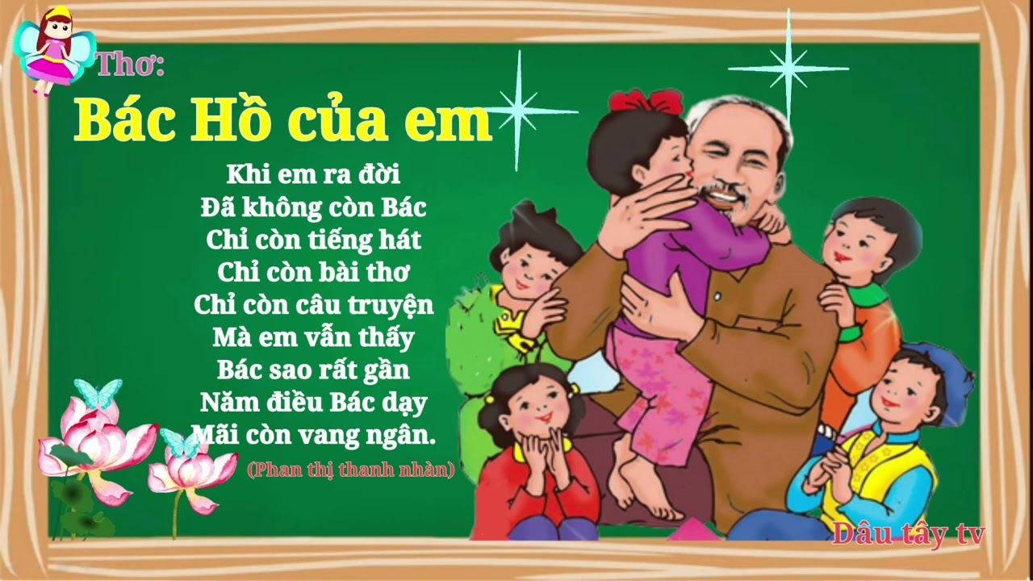
II. Phương pháp hình thức tổ chức

Slide 5

III . Kết thúc

